Slide 1
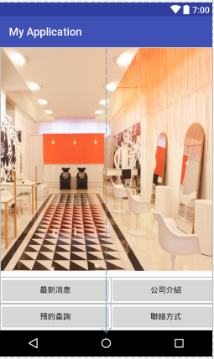
首頁
四個選項String news,about,query,contact
1.最新消息:btn1,click1
2.公司介紹:btn2,click2
3.預約查詢:btn3,click3
4.聯絡我們:btn4,click4

Slide 2
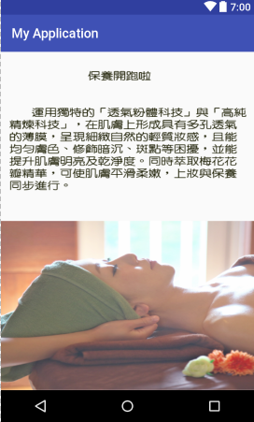
最新消息
--回上一頁

Slide 3
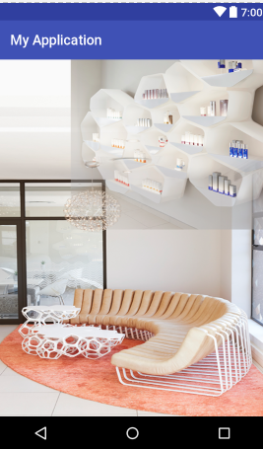
公司介紹
--文字介紹
--環境照片
--回上一頁

Slide 4
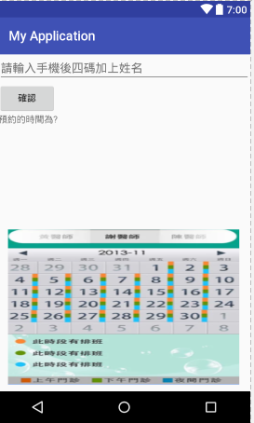
預約查詢EditText ed1 ,btn5 click5,TextView text1
--手機後四碼加上姓名
--資料先匯入資料庫做法?
美容師上班查詢image2
--美容師選擇
--班別查詢
--行事曆作法?

Slide 5
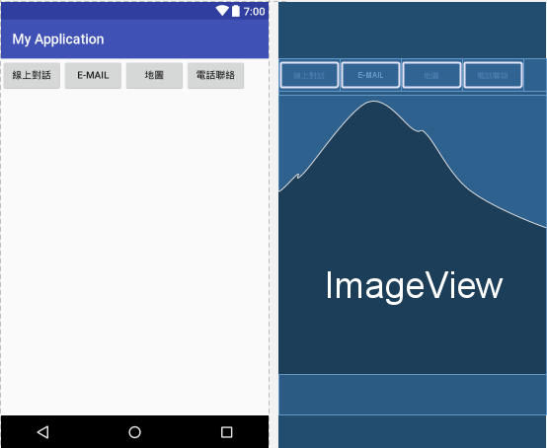
線上對話 btn6,click6
--連結Line@生活圈
E-mail btn7,click7
--連結信箱
地圖 btn8,click8
--連結google map
電話聯絡 btn9,click9
--直接撥打電話
ImageView
--image5

